Slide 1
JSP Servlets
Modelo MVC (Java Servlets)

Slide 2
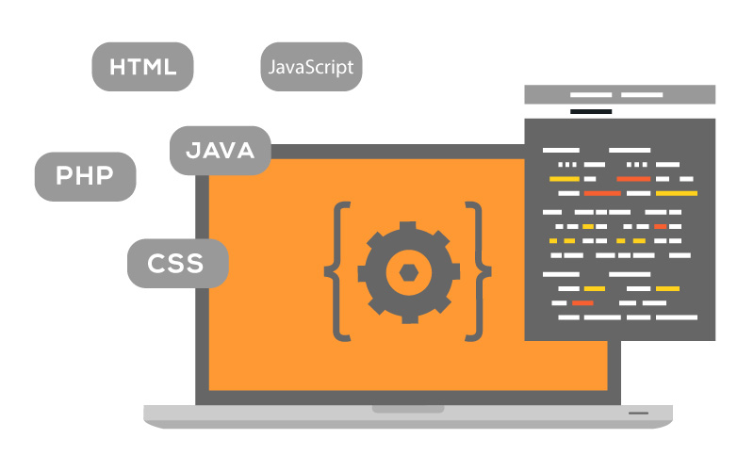
Temas:
Diferencia entre Servlets y JSP
Modelo MVC.
Ejemplos:
Creamos un proyecto JAVA Web.
Creamos nuestro primer Servlet.
Comunicación entre Servlet y páginas HTML.

Slide 3
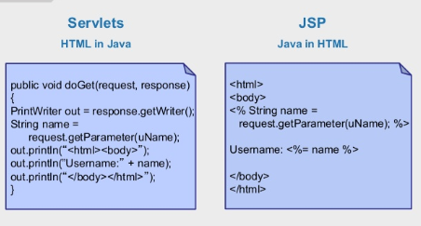
Diferencia entre JSP y Servlets

Slide 4
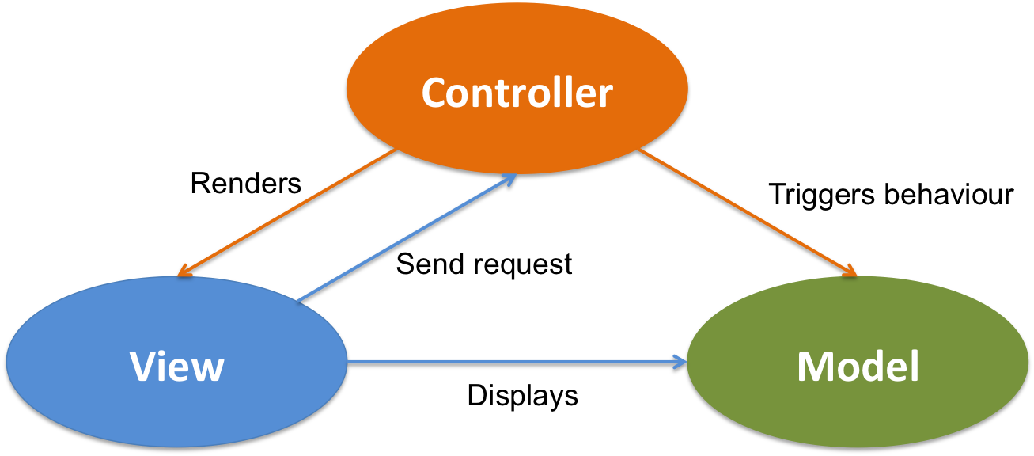
MOdelo MVC

Slide 5
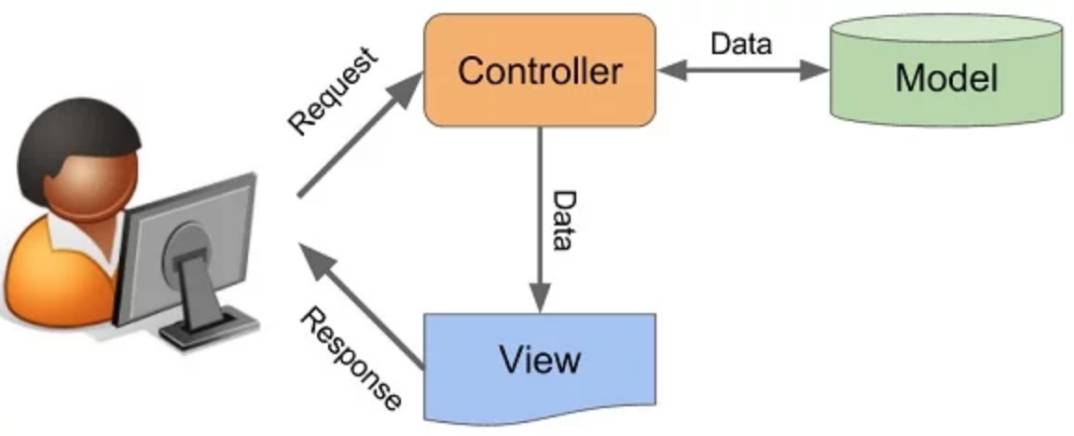
MOdelo MVC

